Slide 1
AutoLayout

Slide 2
什么是AutoLayout？
AutoLayout是一种基于约束的，描述性的布局系统。
基于约束 － 和以往定义frame的位置和尺寸不同，AutoLayout的位置确定是以所谓相对位置的约束来定义的，比如x坐标为superView的中心，y坐标为屏幕底部上方10像素等
描述性 － 约束的定义和各个view的关系使用接近自然语言或者可视化语言的方法来进行描述
布局系统 － 即字面意思，用来负责界面的各个元素的位置。

Slide 3
AutoLayout和Frame的关系
AutoLayout比Frame更优雅

Slide 4
Start
AutoLayout基于约束，那什么是约束呢？
在代码层面，就是NSLayoutConstraint

Slide 5
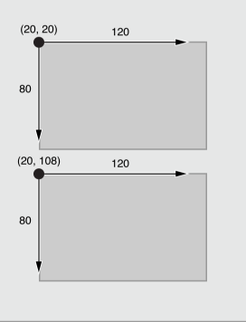
Frame布局
我们通过去设置View层级中每个View的Frame来布局界面，Frame定义了一个View在父View的坐标系中的origin和size，也是就x，y，width，height
如果有其中一个view的布局改变了，必须重新计算该view以及影响到的view的frame

Slide 6
约束Constraint
约束布局其实就是建立一系列的线性方程
每个约束代表一个方程式
我们要做的事情就是声明一系列的有唯一解的方程组

Slide 7
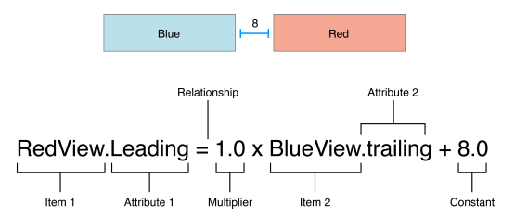
Item 1. 方程的Item1，这是是RedView。Item必须是一个view或者 layout guide（iOS9 or later）.
Attribute 1. Item1的约束属性
Relationship. 等式两边的关系，等于、大于或者小于.
Multiplier. Item2约束属性对应的系数
Item 2. 可以为空
Attribute 2. Item2为空时，不能设置
Constant. 常量偏移值

Slide 8
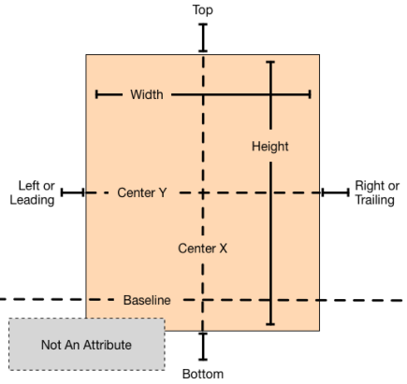
属性Attribute
Left，Right，Top，Bottom
Height，Width
CenterX，CenterY
Baseline

Slide 9
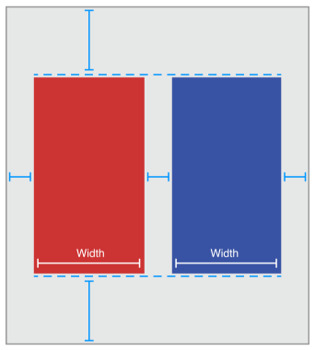
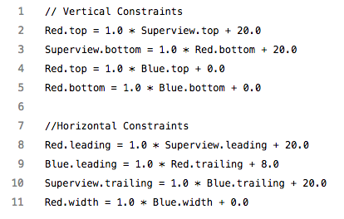
简单例子
的

Slide 10
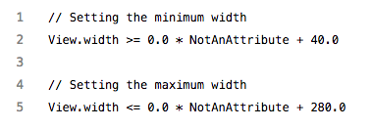
不等式
11

Slide 11
约束优先级
默认所有的约束都是必须的，AutoLayout会计算满足所有约束的结果
如果约束没有唯一解，就会出错
约束支持优先级，priority 1-1000，1000优先级为必须的，少于1000为可选。计算的时候，AutoLayout先满足高优先级，再到低优先级，如果满足不了

Slide 12
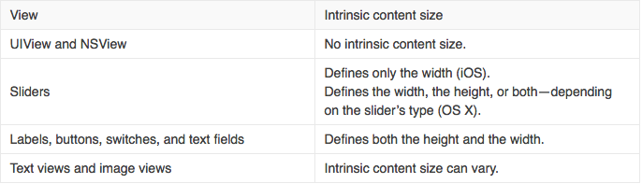
Intrinsic Content Size
一般来说，我们都要定义 position 和 size
但有些View其实是有自己的大小的

Slide 13
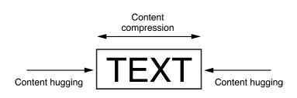
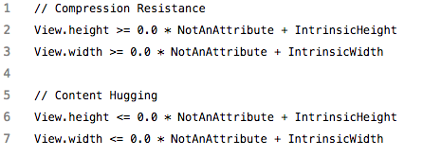
1
Content Hugging 默认优先级为250
Compression Resistance 为750

